Slide 1
Geschäftsprozesse beschreiben
(Modul 254)
Lektion 6_2

Slide 2
Einstieg
Thema
  Prozesse mit BPMN mit Ausnahmen und Rollback darstellen
  Prozesse mit BPMN in Kollaboration darstellen
Motivation
  Prozesse werden nach BPMN Standards mit Ausnahmen und Rollback dokumentiert
  Auch komplexe Vorgänge können so festgehalten werden
  Die Kommunikation und Interaktion zwischen den Prozessen kann festgehalten werden.

Slide 3
Lernziele BPMN
Lernziele
  Unterscheiden von BPMN von Flussdiagrammen
  Kennen der Funktionen der Gateways
  Sicherheit beim Einsatz der unterschiedlichen
  BPMN Elemente
  Repetition Subprozesse
  Kennen der Ausnahmen und Rollback

Slide 4
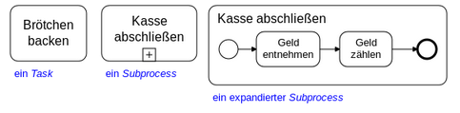
Subprozesse BPMN
Für einen Subprozess muss das Platzhalter Element und der vollständige Prozessschritt angezeigt werden, sofern dies nicht direkt im Prozess gemacht werden kann.

Slide 5
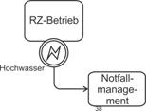
Ausnahme BPMN
Mit einer Ausnahme (Exception) wird in BPMN gearbeitet wie in der Programmierung.

Slide 6
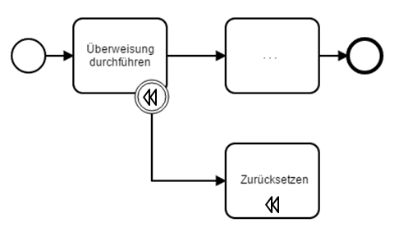
Rollback BPMN
Mit einem Rollback werden getätigte Prozessschritte zurückgesetzt. Für ein vollständiges Rollback müssen beide Teile (Auslöser und Endpunkt der Rollback).

Slide 7
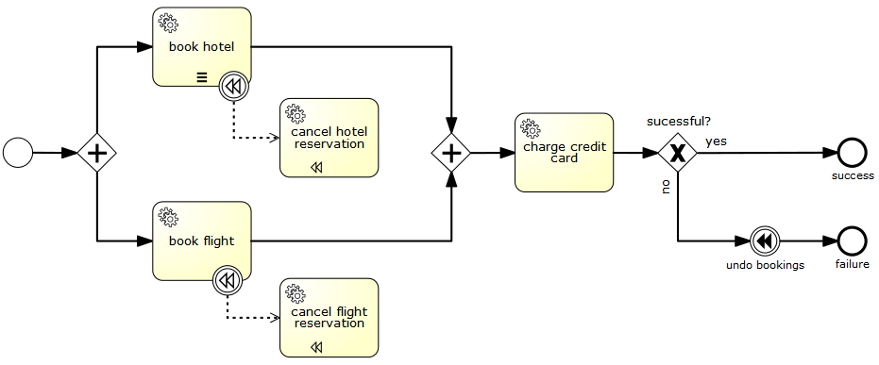
Beispiel
Geschäftsprozesse beschreiben, Lektion 1 (©msu 2017)

Slide 8
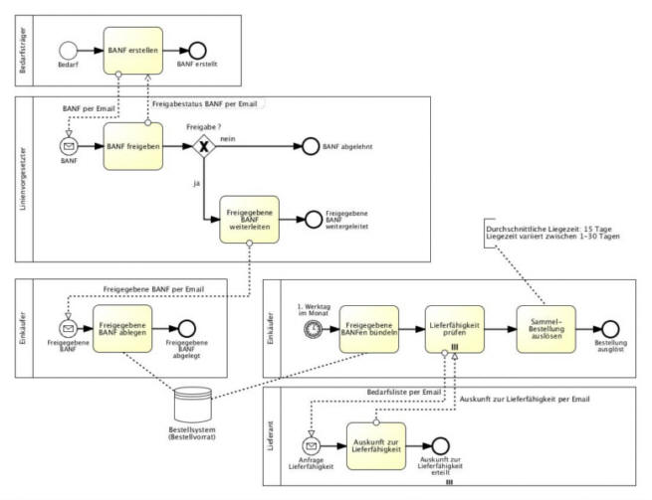
Kollaboration BPMN

Slide 9
Zeitbudget L6_2
Zeit
  2 Lektionen (2 x 45’)
Unterlagen
  Modulserver
    Modulleitfaden
  Laufwerk K:\
    Diese Präsentation Einleitung_L6_2.ppt
    Arbeitsblatt AB254_06.docx

Slide 10
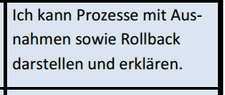
Kompetenz BPMN
Kompetenzen gemäss Kompetenzraster
  Sie arbeiten an folgender Kompetenz:

Slide 11
Vorgehen
Wie weiter?
  Arbeitsauftrag lesen
  Vorgehen festlegen und Werkstück arbeiten
Kompetenznachweis
  Abgabe (K2.5A) per Mail an miriam.schluep@gibb.ch
  bis am 05.05.20 um 23:59 Uhr

